Slide 1
程序员高效三境界
之自动化
DON'T REPEAT YOURSELF

Slide 2
目录
CONTENT
什么是 高效三境界？
为什么要 使用自动化？
如何使用 自动化？
自动化 相关案例代码

Slide 3
PART 01
高效三境界简介
快，更快，比快再快

Slide 4
高效三境界简介
智能
三
自动化（制造工具）
定义规则
自动实现
二
高效
软件（选择工具）
最少步骤，高效实现
流畅
一
全键盘（使用工具）
随心所欲，闭眼操作

Slide 5
境界一之全键盘
为什么选择全键盘操作？
键盘流
PK
鼠标流
256个按钮（强大）
丰富的按钮组合（精准）
3个按钮（简单）
灵活的鼠标移动（低效）

Slide 6
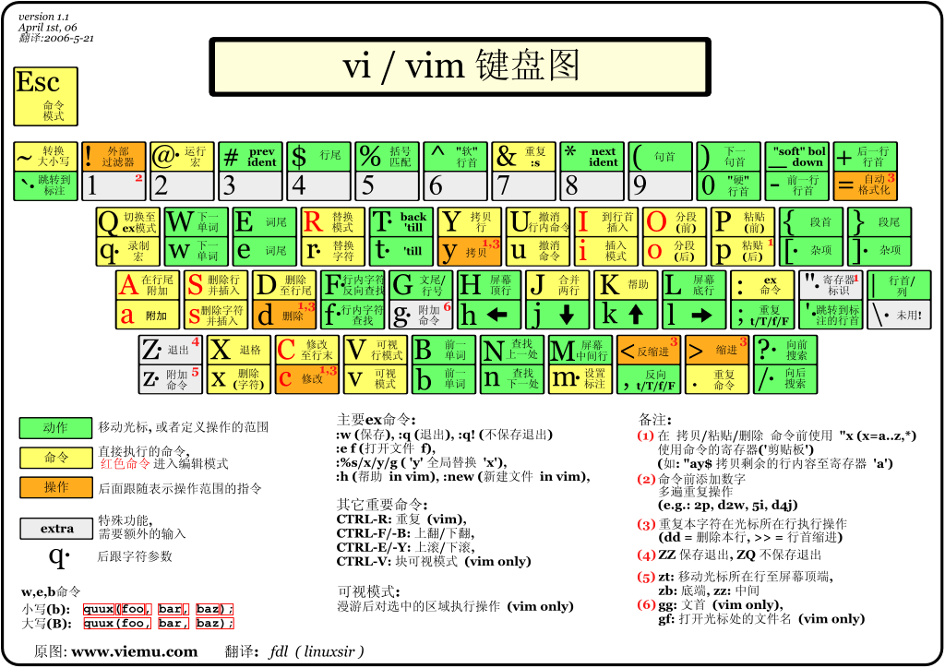
境界一之全键盘

Slide 7
境界二之软件
软件就是武器，善用佳软
everything/listary/totalCommander/clove PK 系统文件管理器 | 快速文件定位
chrome PK ie/firefox | 自定义搜索
evernote PK txt/word/文件夹 | 知识管理
mindmanager PK word | 快速思维整理
ditto PK 系统自带剪贴板 | 增强型剪贴板
sublime/webstorm PK dreamwearm | 增强型编辑器
……

Slide 8
PART 02
高效境界三自动化
制造工具

Slide 9
程序流程与自动化
顺序结构
function
循环结构
while、do…while、for
分支
If else、switch case
Webstorm上传FTP插件
PS动作录制
Webstorm批量替换
Webstorm重构改名
钉钉定位到公司范围自动打卡

Slide 10
自动化软件与服务
PC
电脑客户端（window）
Mobile
移动端（android+ios）
Internet
在线网络服务（web）
AutoHotkey（键盘）
Shortcut Manager(chrome键盘)
Gestures（chrome鼠标）
Tampermonkey（chrome）
StrokesPlus（鼠标）
WGestures（鼠标）
按键精灵（鼠标）
workflow
IFTTT

Slide 11
AHK的使用案例
一键启动（文件/文件夹/软件/网址）
自定义快捷短语（快捷代码块输入）
指定浏览器登陆网络账号
重新映射按键
只打开一个chrome
…….
AHK案例
扩展：AHK中文教程API

Slide 12
AHK的实例代码
;一键启动多个软件 #n:: run notepad run calc return ;一键打开网址 !g: run, https://www.google.com.hk return ;一键打开文件夹 !m: run, "G:\images\images"
;自定义快捷短语 ::c@g::chrome@gmail.com ::wb::webstorm ::tcd::Total Comander ;中文要用剪贴板的方法实现,并且编码要用utf-8，建议记事本打开 ::jjzx:: text = 深圳XXXX有限公司 clipboard = %text% Send ^v return

Slide 13
AHK的实例代码
;自定义快捷短语
run, "firefox.exe" http://mail.163.com sleep, 5000 ;保险起见，再等5秒（视网速） send, {Backspace 10}z***n@163.com{tab}h***g{enter} ;删除已保存的用户名，模拟键入用户名、密码、回车 return
;重新映射键盘
F6::^c F7::^x

Slide 14
AHK的实例代码
;指定浏览器登陆网络账号
#g:: DetectHiddenWindows, On SetTitleMatchMode, 2 WinGet, winid, ID, Google Chrome ;MsgBox,%winid% SetTitleMatchMode, 1 If (winid) { WinWait, ahk_id %winid% WinShow WinActivate ControlFocus, EditComponent2, A ControlSetText, EditComponent2,, A }else{ RunOrActivateProgram("C:\Users\default\AppData\Local\Google\Chrome\Application\chrome.exe --enable-benchmarking") } DetectHiddenWindows, Off return

Slide 15
向大神致敬
hacker-scripts
拍老婆马屁
库马尔是个傻逼
请假
老子要喝咖啡

Slide 16
感谢大家的观看
THANK YOU VERY MUCH
By zhuqiao

